Slide 1

UYGULAMALI SİNİR AĞLARI
Doç. Dr. Fatih ÖZYURT

Slide 2
K-MEANS KÜMELEME ALGORİTMASI
Kümeleme algoritmaları şu ana kadar gördüğümüz algoritmalardan kategorik olarak farklıdır. Bu algoritmalar denetimsiz öğrenme kategorisine girer.
Denetimsiz öğrenmede, eğitim amaçlı herhangi bir veri seti bulunmaz.
Verinin dağılımına göre, kümelenme alanları tespit edilir. Örneğin müşteri davranışları analizinde, herhangi bir konudaki eğilimlerin belirlenmesinde bu algoritmalar kullanılır. Konu hakkında önceden herhangi bir bilgimiz yoktur. Verinin kümelenmesine göre fikir sahibi olmaya çalışırız.
Kümelemede en yaygın kullanılan algoritma K-Means algoritmasıdır. Algoritmanın yapısı son derece basittir.

Slide 3
K-MEANS KÜMELEME ALGORİTMASI
Bu algoritmaya göre öncelikle verilerimizin kaç kümeye ayrılacağına karar verilir. Bu sayı algoritmanın başındaki “K” ifadesini temsil eder. Genelde 2-3 veya 4 kümeleme oluşturulur.
Daha sonra kaç küme oluşturacaksak o küme sayısı kadar noktayı verilerimiz içinde rastgele konumlandırırız.
Bir sonraki adımda bu noktalara en yakın veriler tespit edilir ve ilk kümeleme oluşturulur.
Mevcut kümelemeye göre noktalarımızın yeni yerleri, kümelerin ağırlık merkezleri olarak tespit edilir.
Noktaların bu yeni konumuna göre tekrar en yakın veriler tespit edilir ve bu işlem artık noktalarımızın yerleri değişmeyecek veya çok az değişecek tekrara ulaşıncaya kadar devam eder.

Slide 4
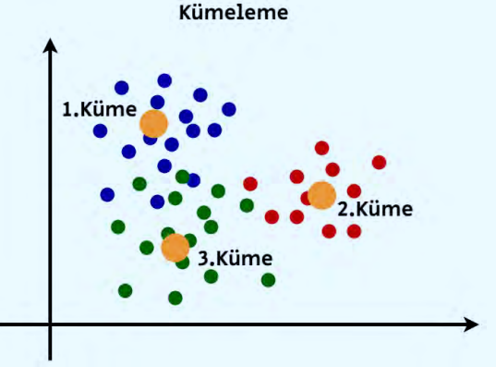
K-MEANS KÜMELEME ALGORİTMASI
Böylece belirlediğimiz kümeleme sayısına göre veriler en doğru şekilde bir kümeye dahil edilir ve kümeler oluşturulmuş olur. Küme noktaları ve veriler arasındaki hesaplamalar genelde Öklid-Pisagor teoremlerine dayalı mesafe hesaplamalarıyla pek çok tekrarla yapılır.

Slide 5
K-MEANS KULLANIM ALANLARI
Bu algoritma, özellikle veriyi önceden etiketlemeye gerek kalmadan anlamlı gruplar oluşturabilmesi sayesinde birçok alanda tercih edilmektedir. Müşteri segmentasyonu, belge kümeleme, biyolojik veri analizi ve görüntü işleme gibi farklı disiplinlerde kullanılan K-means algoritması, veri analizi ve modelleme süreçlerinde önemli bir rol oynar.
1. Müşteri Segmentasyonu
Müşterileri benzer alışveriş alışkanlıklarına göre gruplandırarak pazarlama stratejilerini iyileştirmek için kullanılır.
2. Belge Kümeleme
Büyük veri kümelerindeki belgeleri benzer içeriklere göre gruplamak için kullanılır. Örneğin, haber makalelerini konularına göre gruplama.
3. Biyolojik Veri Analizi
Genetik veri analizinde benzer genetik yapıya sahip grupları bulmak veya hücre tiplerini kümeler halinde sınıflandırmak amacıyla uygulanır.
4. Görüntü İşleme
Görüntülerde benzer özelliklere sahip bölgeleri gruplamak için kullanılır. Örneğin, bir resmi segmentlere ayırarak renklere göre bölme işlemi.

Slide 6
K-MEANS ALGORİTMASININ DEZAVANTAJLARI
1. Küme Sayısının Önceden Belirlenmesi Gerekir
K değeri (küme sayısı) algoritmanın çalışması için en baştan belirlenmelidir. Yanlış küme sayısı, hatalı sonuçlara yol açabilir.
2. Başlangıç Merkezlerine Duyarlılık
Algoritmanın sonuçları, başlangıçta seçilen küme merkezlerine bağlı olarak değişir. Farklı başlangıç noktaları, farklı kümeler ortaya çıkarabilir.
3. Küresel ve Eş Boyutlu Kümelere Dayalı Varsayım
K-means, kümelerin küresel ve birbirine benzer boyutlarda olmasını varsayar. Ancak, gerçek veride kümeler farklı boyut ve şekillerde olabilir, bu da algoritmanın doğruluğunu etkiler.

Slide 7
Q- LEARNING ALGORİTMASI

Slide 8
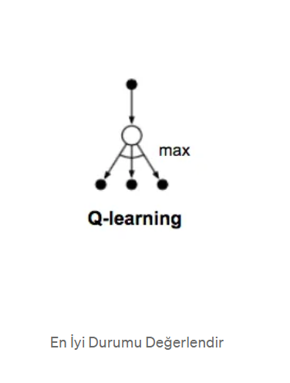
Q - LEARNING
Q-learning, pekiştirmeli öğrenme (reinforcement learning) alanında kullanılan bir algoritmadır.
Bu algoritma, bir ajan (karar verici) ile çevresi arasındaki etkileşimden öğrenmeyi amaçlar.
Ajan, çeşitli durumlarda farklı eylemler yaparak ödül veya ceza alır ve bu geri bildirimlere göre davranışını geliştirir. Q-learning, ajan için en iyi eylem stratejisini (policy) öğrenmeyi hedefler ve gelecekteki ödülleri maksimize etmeye çalışır.

Slide 9
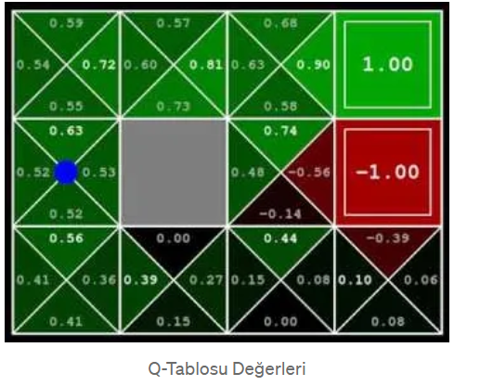
Q- LEARNING – Q TABLOSU
Algoritmadaki temel amaç bir sonraki hareketleri inceleyip yapacağı hareketlere göre kazanacağı ödülü görmek ve bu ödülü en çoklayıp (maximize) buna göre hareket etmektir.
Ajanın ödül haritası, gitmesini istediğimiz ya da istemediğimiz yerler daha önceden bizim tarafımızdan belirlenir ve bu değerler ödül tablosuna (Reward Table) yazılır. Ajanın tecrübeleri bu ödül tablosuna göre şekillenecektir.
Ajan ödüle giderken her iterasyonda edindiği tecrübeleri gidebildiği yerleri seçerken en çoklamak için kullanır. Bu tecrübeleri ise Q-Tablosu (Q-Table) adı verdiğimiz bir tabloda tutar.

Slide 10
Q- LEARNING – Q TABLOSU
Q-Tablomuz başlangıçta ajanımızın hiçbir tecrübesi olmadığı için sıfırlarla doludur ve bu yüzden ajanımız ilk seçimlerinde rastgele hareket edecektir.
Bu rastgelelik ajanın ilk ödülü bulmasına kadar sürecektir.
Ajan ödülün olduğu bir yere geldiği anda ödüle gelmeden önceki yerini bilir ve bu yerin değerini kendi tecrübelerini biriktirdiği Q-Tablosuna yazar. Bu yazma işleminin belirli bir algoritması bulunmaktadır.

Slide 11

Q- LEARNING ALGORİTMASI
Q-learning, "Q-değeri" adı verilen bir değer fonksiyonuna dayanır. Q-değeri, her bir durum-eylem çiftinin (state-action pair) ne kadar ödül getirebileceğini tahmin eder. Ajan, her durumda olası eylemler arasından en yüksek Q-değerine sahip olan eylemi seçmeye çalışır. Bu seçimler, çevreden aldığı ödüllerle sürekli güncellenen Q-değerleri aracılığıyla iyileştirilir.
Q-learning algoritması, Q-değerlerini güncellemek için şu formülü kullanır:

Slide 12
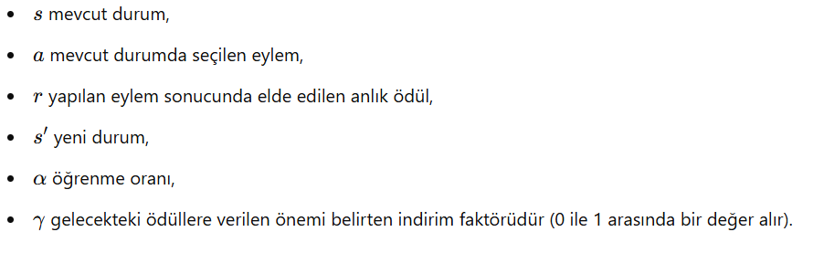
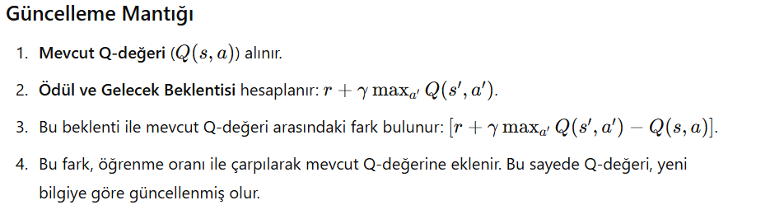
Q-LEARNINNNG
Yukarıdaki formülde verilen ifadeler;

Slide 13
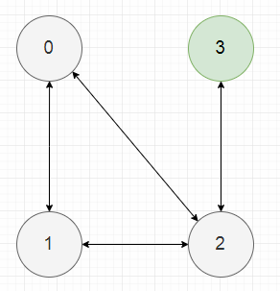
Q-LEARNING ÖRNEK
Yukarıdaki modelde 3 numaralı düğüm gitmek istediğimiz hedef düğümdür. Öncelikle bu düğüm modeline göre bir ödül tablosu hazırlamamız gerekmektedir.
3 numara hedef düğüm olduğu için en büyük ödül o düğüme verilmelidir.
Diğer düğümler ise birbirinden farksız olduğu için ödülsüz olarak belirlenebilir.
Gidilmeyen düğümler ya da gitmesini istemediğimiz düğümler ise negatif belirlenir.
Bu örneğimizde gitmesini istemediğimiz yer yok ama gidilemeyen yer vardır (0'dan 3'e gibi).

Slide 14
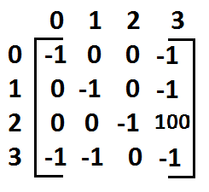
ÖDÜL TABLOSUNUN OLUŞTURULMASI
Oluşturulan ödül tablosunda düğümlerin kendilerine dönme değerleri ve birbiri arasında yol bulunmayan düğüm değerleri negatif (-1) olarak belirlenir.
3 düğümüne giden tek yol olan 2->3 yolu ise en büyük ödül değerine (100) sahip olarak belirlenmiştir. Diğer yollar sıfır (0) olarak belirlendiğinde ödül tablosu yandaki gibi ortaya çıkmaktadır.

Slide 15
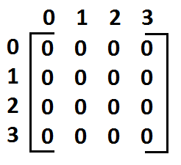
Q-TABLOSU’NUN OLUŞTURULMASI
Ödül tablosunun oluşturulmasının ardından algoritma henüz bir tecrübeye sahip olmadığı için 0’lar ile doldurulan Q tablosu oluşturulur.
Ajan bu tabloda rastgele bir düğüme yerleştirilir.

Slide 16
PROBLEM ÇÖZÜMÜ
1. Adımda ajanın 0-0 düğüme yerleştirildiği var sayılırsa gidilebilecek iki düğüm olduğu görülür (1. veya 2. düğüm)
Q-Tablosunda gideceği iki düğümün de değeri sıfırdır bu yüzden rastgele bir seçim yapar (2. düğümü seçtiğini varsayalım) ve bu seçimini değerlendirmeye başlar.
Not: Not: Gamma değerini 0.8, öğrenme değerini de 0.7 varsayılmaktadır.

Slide 17
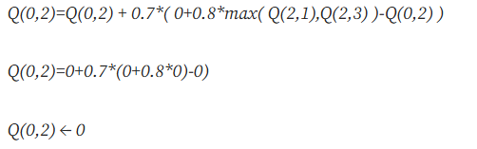
PROBLEM ÇÖZÜMÜ
Q-Learning algoritmamıza göre ilk seçimimizin değerlendirmesini yapalım (Değerlendirme formülü değerler aracılığı ile yerine yazılır.):
İlk durumda ajan ödül olan bir yere gitmediğinden Q-Tablosundaki değer sıfır kalmıştır.

Slide 18
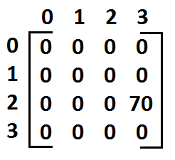
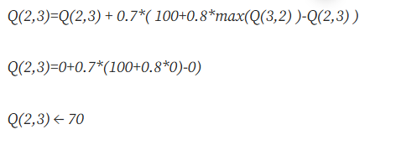
PROBLEM ÇÖZÜMÜ
İkinci aşamada ajan artık 2 düğümünden devam edecektir. Gideceği üç yol bulunmaktadır (0. düğüm, 1. düğüm ve 3. düğüm). Ajan Q-Tablosuna tekrar bakar ve üç düğümün de Q değerinin sıfır olduğunu görür ve rastgele seçim yapar. Bu seçiminde 3 düğümünü seçtiğini varsayalım ve seçtiği düğüme göre Q-Learning algoritmamızı uygulayalım.
2. düğümden 3. düğüme geçmenin ödülü olduğu için Q-değerimizde bir değişme olmuştur ve tecrübe kazanmışızdır yani Q-Tablomuz değişmiştir. Bu işlemler tekrar ettikçe Q-Tablomuz şekillenecek ve ajanımız direkt olarak hedef düğüme doğru hareket etmeye başlayacaktır.

